Slide 1

PREPARACIÓN DE PROYECTO
PLAN DE GESTIÓN DE DATOS
Berta Ibáñez, Julián Librero, Ibai Tamayo, Mónica Enguita
Unidad de Metodología- Navarrabiomed
Sesión 2. Taller Marzo-Abril 2023

Slide 2
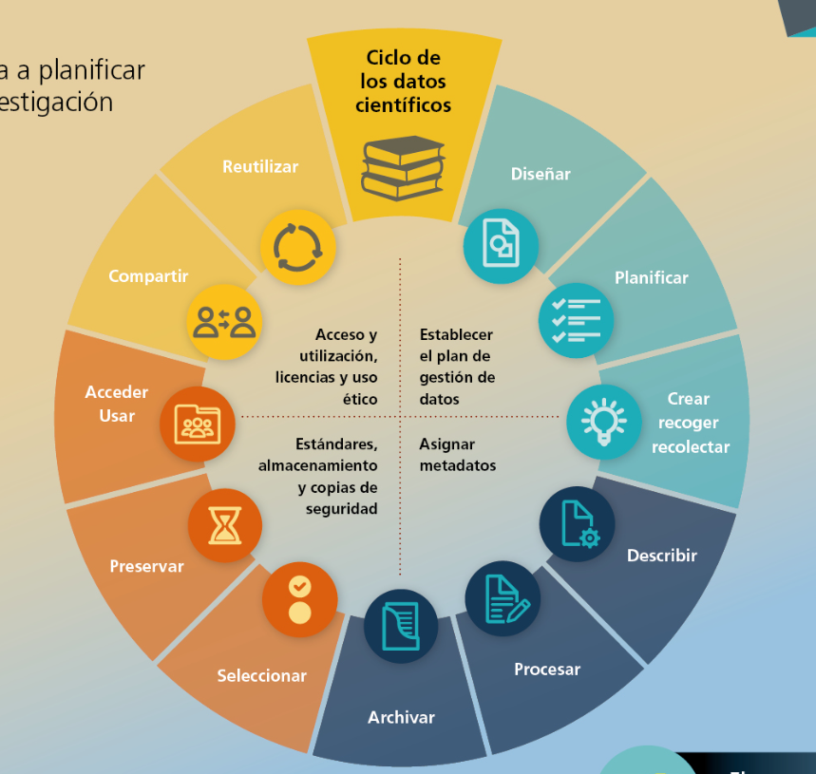
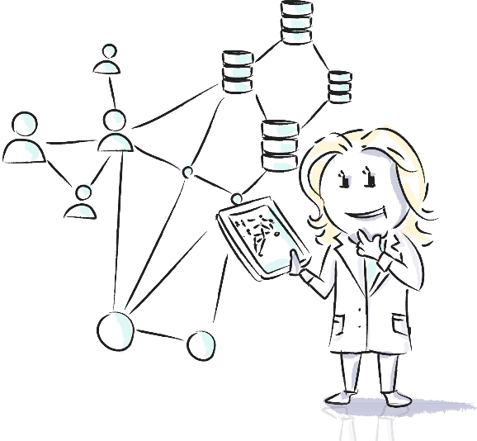
El ciclo de los datos
Ayuda a planificar
la investigación
¿Cómo gestiono los datos que genero?

Slide 3
El ciclo de los datos
DMP
Ayuda a planificar
la investigación
Herramienta para ayudar a gestionar los datos que se generan.

Slide 4
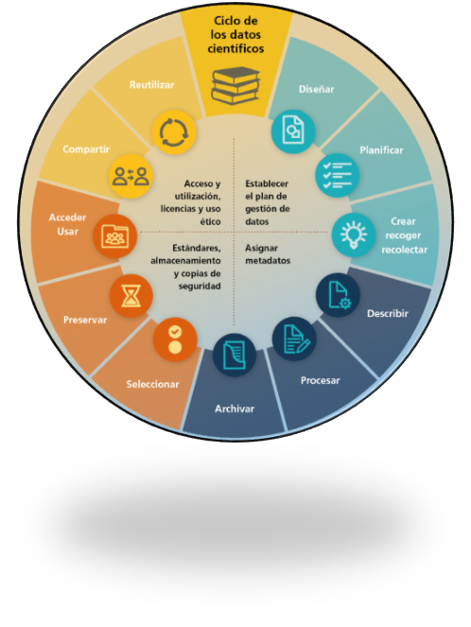
PLAN DE GESTIÓN DE DATOS
Idea general
Describir el tratamiento que recibirán los datos DURANTE y DESPUÉS del proyecto de investigación.
Qué significa “el tratamiento que recibirán los datos”
¿Qué?
¿Quién?
¿Cuándo?
¿Dónde?
¿Cómo?

Slide 5
PLAN DE GESTIÓN DE DATOS
¿Qué se pide?
Extracto del formulario
Incorporar una descripción inicial que contenga qué datos se van a recoger o generar en el marco del proyecto (tipologías y formatos)
cómo será el acceso a los mismos (quién, cómo y cuándo se podrá acceder a ellos)
de quién son los datos y en qué repositorio está previsto su depósito, difusión y preservación
Asimismo, se recogerán, en su caso, las condiciones éticas o legales específicas que los regulen (ej. privacidad de los datos y su reglamentación; datos protegidos o protegibles por propiedad intelectual o industrial, etc.) que condicionen su disponibilidad, uso y/o reutilización.

Slide 6
PLAN DE GESTIÓN DE DATOS
¿Qué es?
Un documento ESTRUCTURADO EN PREGUNTAS sobre:
  CARACTERÍSTICAS de los datos.
  ORGANIZACIÓN de los datos.
  PRESERVACIÓN de los datos.
¿Qué se pide para el FIS?
Una declaración de intenciones sobre el compromiso de realizar el PGD con los mismos apartados:
  CARACTERÍSTICAS de los datos.
  ORGANIZACIÓN de los datos.
  PRESERVACIÓN de los datos.

Slide 7
PLAN DE GESTIÓN DE DATOS
DMPOnline
FORMATO: University of Nottingham generic Data Management Plan
Data Collection
Documentation and Metadata
Ethics and Legal Compliance
Storage and Backup
Selection and Preservation
Data Sharing
Responsibilities and Resources
What data will you collect or create? How will be collected or created?
What documentation and metadata will accompany the data?
How will you manage any ethical issues? How will you manage copyright and Intellectual Property Rights (IP/IPR) issues?
How will the data be stored and backed up during the research?
How will you manage access and security?
Which data are of long-term value and should be retained, shared, and/or preserved? What is the long-term preservation plan for the dataset?
How will you share the data? Are any restrictions on data sharing required?
Who will be responsible for data management?
What resources will you require to deliver your plan?

Slide 8
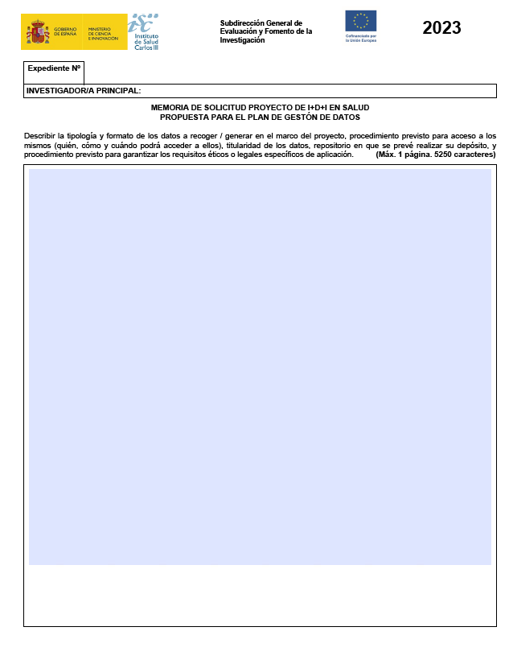
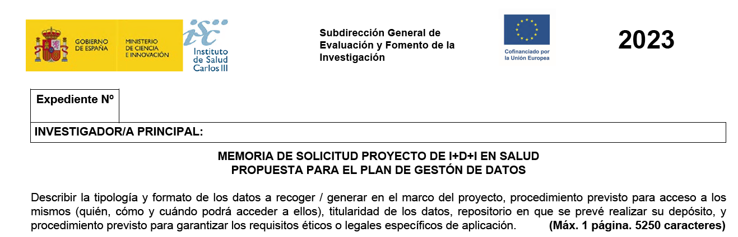
INFORMACIÓN ADICIONAL

Slide 9
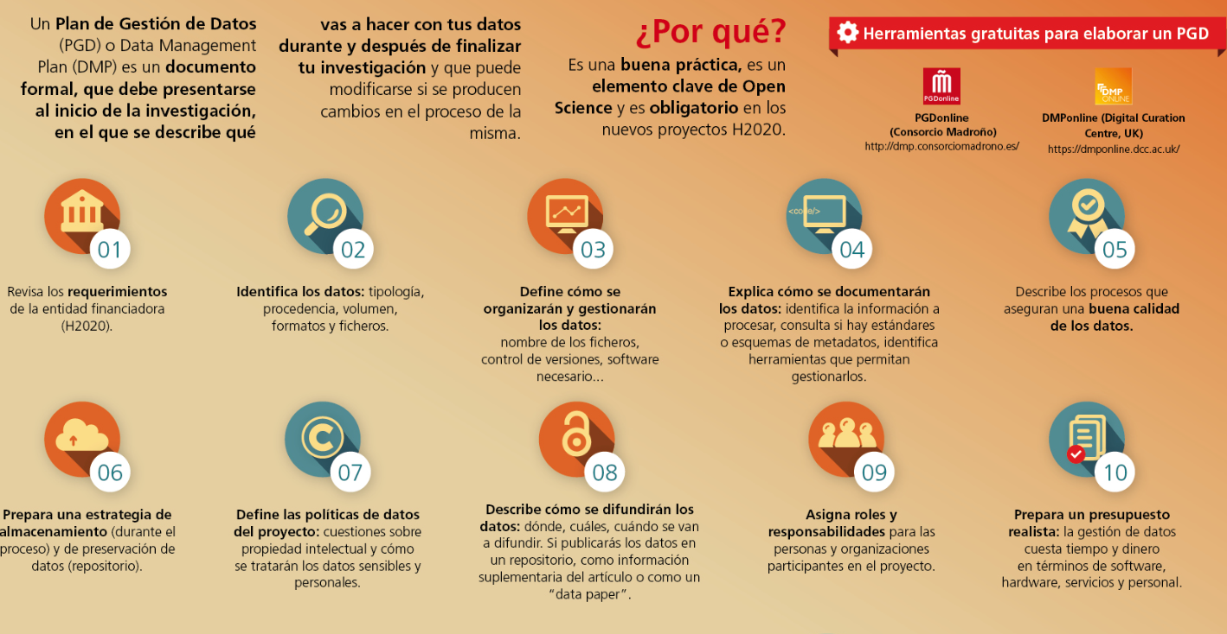
PLAN DE GESTIÓN DE DATOS
https://www2.unavarra.es/gesadj/servicioBiblioteca/piloto_de_datos/plan_de_datos.jpg

Slide 10
PLAN DE GESTIÓN DE DATOS
Herramientas
DMPTool https://dmptool.org/users/sign_in
https://dmptool.org/general_guidance
DMPonline: https://dmponline.dcc.ac.uk/public_plans
Apartados habituales
¿Qué aporta un DMP?
DMPTool
resume qué vas a hacer con los datos durante y después del PI en un documento formal y entregable
Tenerlo descrito facilita cuestiones relacionadas y evitar posibles problemas posteriores
Types of Data
File Formats
Organizing Files
Metadata: Data Documentation
Persistent Identifiers
Security and Storage
Sharing and Archiving
Citing Data
Copyright and Privacy
Ejemplo en dmponline public_plans – DM2
https://dmponline.dcc.ac.uk/plans/82555/export.pdf?export%5Bquestion_headings%5D=true

